Slide 1
Verteidiger-Matrix
98,3 %
Einfluss der Netzwerktopologie auf die Lerneffizienz
der Läufe
konvergiert
120 Trainingsläufe · 24 Matchups · 5 Seeds
Lauf 20260818_004656 · nach Topologie-Redesign
Notes:
Vollstaendige Matrix, 120 Laeufe, 24 Matchups, 5 Seeds je Matchup. Auto-Stop bedeutet: das Konvergenzkriterium hat gegriffen.

Slide 2
Was sich gegenüber dem letzten Lauf geändert hat
Zwei Eingriffe am Reward — alle Ergebnisse davor sind damit hinfällig
Farmen unterbunden
Haltebonus
Folge
Eine Rückeroberung zählt wieder wie die erste Übernahme.
Je Schritt ein Tausendstel des Werts gehaltener Knoten.
Die Reward-Skala ist um zwei Größenordnungen geschrumpft.
CyberBattleSim schrieb den Knotenwert nur beim ersten Besitz gut und behielt den Vermerk über ein Reimage hinweg. Der Verteidiger konnte denselben Knoten wieder und wieder aufsetzen und jedes Mal dessen Wert vereinnahmen.
Der Reward misst damit nicht mehr nur, ob ein System kompromittiert wurde, sondern auch wie lange. Ohne diesen Zusatz stünde ein zwei Schritte gehaltener Knoten gleich mit einem über die ganze Episode gehaltenen.
Das schlechteste Matchup lag vorher bei -31889, jetzt bei -216. Zugleich konvergieren die Läufe dreimal schneller: 58 statt 194 Episoden im Median.
Alle Angreifermodelle wurden neu trainiert, einschließlich des sequenziell aufgebauten Super-Angreifers.
Notes:
Wichtig fuers Meeting: Die Zahlen sind nicht mit dem Lauf vom 16.08. vergleichbar. Der Fehler steckte in MARLons Eviction-Strafe, nicht in der Topologiemodellierung.

Slide 3
Konvergenz: wie oft der Verteidiger stabil wird
Auto-Stops von 5 Seeds je Matchup — Zeile = verteidigte Topologie, Spalte = Angreifer
Chain
Flat
Hub & Spoke
DMZ
Micro-Seg.
Super
Flat
5/5
5/5
5/5
5/5
5/5
5/5
30/30
71 Ep.
70 Ep.
65 Ep.
64 Ep.
58 Ep.
56 Ep.
Hub & Spoke
5/5
5/5
4/5
5/5
5/5
5/5
29/30
55 Ep.
55 Ep.
161 Ep.
68 Ep.
60 Ep.
54 Ep.
DMZ
5/5
5/5
5/5
4/5
5/5
5/5
29/30
57 Ep.
57 Ep.
58 Ep.
213 Ep.
55 Ep.
64 Ep.
Micro-Seg.
5/5
5/5
5/5
5/5
5/5
5/5
30/30
55 Ep.
56 Ep.
58 Ep.
67 Ep.
68 Ep.
55 Ep.
Nach dem Reward-Fix konvergieren 118 von 120 Läufen. Die Konvergenz trennt die Topologien damit nicht mehr — der Unterschied muss aus dem Reward-Niveau und der Wirksamkeit kommen.
Dunkleres Grün = mehr Seeds konvergiert. Zweite Zeile je Feld: mittlere Episodenzahl bis zum Stopp.
Notes:
Diese Folie war im letzten Lauf die Kernfolie. Sie ist es nicht mehr: Fast alle Zellen sind gleich. Das ist selbst das Ergebnis, denn vorher verhinderte das Farmen ein Plateau.

Slide 4
Lerneffizienz nach verteidigter Topologie
Summe der Auto-Stops über alle sechs Angreifer, maximal 30 — nahezu ausgereizt
Flat 30/30
Im Mittel 64 Episoden bis zum Stopp.
Micro-Seg. 30/30
Im Mittel 60 Episoden bis zum Stopp.
Hub & Spoke 29/30
Im Mittel 76 Episoden bis zum Stopp.
DMZ 29/30
Im Mittel 84 Episoden bis zum Stopp.
Notes:
Der Engpass in Hub & Spoke bringt dem Verteidiger nichts, sobald er selbst uebernehmbar ist.

Slide 5
Der Spezialist schlägt jede Topologie
Verteidiger-Reward gegen den eigenen Angreifer — je negativer, desto mehr erreicht er
Flat
Hub & Spoke
DMZ
Micro-Seg.
-208
-176
-202
-216
gegen sich selbst
gegen sich selbst
gegen sich selbst
gegen sich selbst
Zum Vergleich: Gegen den Chain-Angreifer, der auf einer neutralen Kette trainiert wurde, liegt derselbe Wert bei -44 bis -79. Der Angreifer ist dort also drei- bis fünfmal weniger erfolgreich.
Die Schwierigkeit liegt damit nicht allein in der Topologie, sondern im Zusammenspiel aus Topologie und Angreiferherkunft. Für die Arbeit heißt das: Der Angreifer ist keine feste Umgebungseigenschaft, sondern eine zweite Variable.
Notes:
Diskussionspunkt: spricht fuer eine Auswertung, die nach Angreiferherkunft trennt.

Slide 6
Verteidiger-Reward — mit Vorsicht zu lesen
Median der letzten 20 Episoden, über 5 Seeds gemittelt
Chain
Flat
Hub & Spoke
DMZ
Micro-Seg.
Super
Flat
-49
-208
-219
-187
-152
-131
Hub & Spoke
-44
-158
-176
-82
-101
-199
DMZ
-79
-126
-81
-202
-47
-199
Micro-Seg.
-44
-128
-93
-81
-216
-185
Diese Zahlen sind zwischen Topologien nicht vergleichbar
Der Verteidiger-Reward ist an den des Angreifers gekoppelt, und wie viel dort überhaupt zu holen ist, unterscheidet sich je Topologie erheblich. Ein Wert nahe null kann heißen, dass gut verteidigt wurde, oder dass dort ohnehin wenig zu erreichen war. Vergleichbar wird es erst durch die Evaluation gegen ein ungeschütztes Netz.
Notes:
Alle Werte sind jetzt negativ und liegen zwischen -44 und -216. Vor dem Reward-Fix reichte die Spanne von -31889 bis +5484.

Slide 7
Verteidiger-Reward: Beginn und Ende des Trainings
Mittel der ersten 10 gegen die letzten 20 Episoden — konvergierte Seeds fortgeschrieben, am Schrittlimit beendete fallen heraus
Chain
Flat
Hub & Spoke
DMZ
Micro-Seg.
Super
Flat
-787 → -51
-914 → -174
-1.028 → -209
-916 → -182
-851 → -133
-841 → -136
106 Episoden
95 Episoden
71 Episoden
71 Episoden
63 Episoden
58 Episoden
Hub & Spoke
-732 → -47
-807 → -153
-5.534 → -1.408
-778 → -74
-794 → -98
-834 → -184
59 Episoden
57 Episoden
264 Episoden
91 Episoden
63 Episoden
57 Episoden
DMZ
-764 → -74
-809 → -120
-775 → -87
-6.066 → -851
-723 → -45
-833 → -164
60 Episoden
62 Episoden
60 Episoden
258 Episoden
58 Episoden
90 Episoden
Micro-Seg.
-717 → -46
-796 → -125
-798 → -95
-760 → -71
-930 → -231
-850 → -181
57 Episoden
59 Episoden
61 Episoden
74 Episoden
82 Episoden
58 Episoden
Blau = der Verteidiger verbessert sich im Lauf des Trainings. Rot = er verliert an Boden.
Die DMZ-Zeile bleibt durchgehend nahe null: Der Verteidiger startet bei rund −730 und landet zwischen −40 und −100. Er lernt also, den Schaden auf fast nichts zu drücken. In Flat und Hub & Spoke laufen die Werte dagegen weit auseinander — von −3.846 auf −31.889 gegen den eigenen Angreifer, aber von −738 auf +4.649 gegen den Super-Angreifer.
Notes:
Zahlen aus prep_curves.py. Anfangswerte liegen ueberall bei etwa -600 bis -900, der Startpunkt ist also vergleichbar.

Slide 8
Angreifer-Reward: Beginn und Ende des Trainings
Dieselbe Rechnung für die Gegenseite — zeigt, ob der Verteidiger den Angreifer über die Zeit zurückdrängt
Chain
Flat
Hub & Spoke
DMZ
Micro-Seg.
Super
Flat
49 → 43
171 → 158
244 → 187
175 → 168
142 → 113
114 → 107
106 Episoden
95 Episoden
71 Episoden
71 Episoden
63 Episoden
58 Episoden
Hub & Spoke
26 → 28
128 → 126
444 → 211
91 → 55
112 → 83
166 → 159
59 Episoden
57 Episoden
264 Episoden
91 Episoden
63 Episoden
57 Episoden
DMZ
63 → 58
106 → 101
69 → 64
1.105 → 198
23 → 23
159 → 144
60 Episoden
62 Episoden
60 Episoden
258 Episoden
58 Episoden
90 Episoden
Micro-Seg.
25 → 26
114 → 107
103 → 74
74 → 59
229 → 217
163 → 157
57 Episoden
59 Episoden
61 Episoden
74 Episoden
82 Episoden
58 Episoden
Blau = der Angreifer verliert im Lauf des Trainings an Boden. Rot = er hält sein Niveau oder verbessert sich.
Auffällig ist erneut die DMZ-Zeile: Dort bleibt der Angreifer-Reward über das gesamte Training nahezu unverändert. Der Verteidiger drängt ihn nicht zurück — er hält ihn von Anfang an klein. Die einzige Ausnahme ist der DMZ-Angreifer selbst, gegen den der Reward von 1.617 auf −2.406 kippt.
Notes:
Gegenstueck zur Verteidigerfolie. Beide Seiten sind ueber die Zerosum-Kopplung verbunden, aber nicht exakt spiegelbildlich.

Slide 9
Wie weit kommt der Angreifer?
Anteil der Episoden mit erreichtem Crown Jewel, je Matchup
Der Crown Jewel beendet die Episode nicht — sie läuft bis zur Übernahme aller Knoten oder ins Schrittlimit.
Notes:
Ergaenzt die Konvergenz um die Frage, ob der Angreifer ueberhaupt vorankommt.

Slide 10
Wie viele Knoten hält der Angreifer?
Mittel je Matchup, von zehn Knoten im Netz — Zeile = verteidigte Topologie, Spalte = Angreifer
Chain
Flat
Hub & Spoke
DMZ
Micro-Seg.
Super
Flat
1.1
3.8
3.1
1.6
2.5
1.2
⌀ 2.2
CJ 7 %
CJ 87 %
CJ 97 %
CJ 25 %
CJ 21 %
CJ 1 %
Hub & Spoke
1.1
3.0
6.5
1.6
2.4
2.9
⌀ 2.9
CJ 0 %
CJ 2 %
CJ 93 %
CJ 1 %
CJ 12 %
CJ 10 %
DMZ
1.6
2.3
1.7
6.9
1.0
3.5
⌀ 2.8
CJ 1 %
CJ 22 %
CJ 4 %
CJ 85 %
CJ 0 %
CJ 51 %
Micro-Seg.
1.1
2.6
2.3
1.7
3.9
2.9
⌀ 2.4
CJ 0 %
CJ 0 %
CJ 0 %
CJ 0 %
CJ 96 %
CJ 0 %
Der Angreifer hält fast überall ein bis drei der zehn Knoten. Nur auf der Diagonalen kommt er weiter: gegen den eigenen Angreifer bis 6,9 Knoten in der DMZ.
Der Einstiegsknoten WebServer ist von Beginn an übernommen und zählt mit. Ein Wert von 1,1 heißt also, dass der Angreifer über den Einstieg praktisch nicht hinauskommt.
Mittel über alle Episoden aller fünf Seeds, gleiche Grundlage wie die Crown-Jewel-Quote der Vorfolie. Zweite Zeile je Feld: Anteil der Episoden mit erreichtem Crown Jewel.
Notes:
Ergaenzt die CJ-Folie: Die Krone wird oft erreicht, das Netz aber selten uebernommen. Der Angreifer kommt an das wertvolle System, breitet sich danach aber nicht aus.

Slide 11
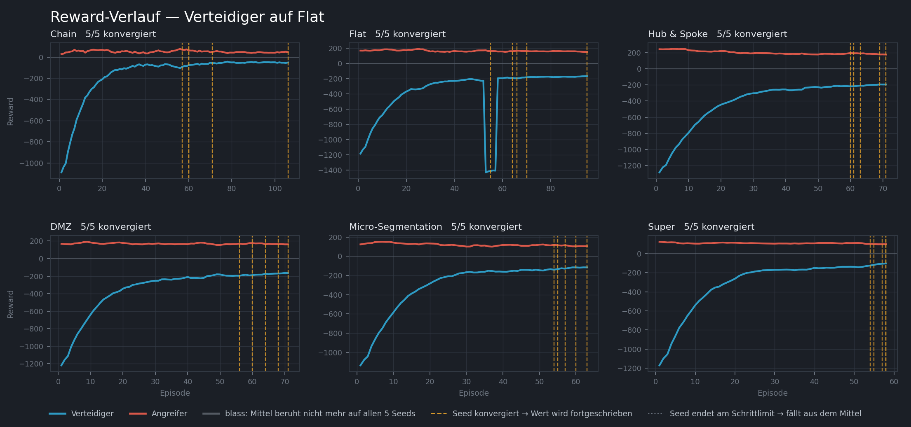
Notes:
Je Angreifer ein Feld. Senkrechte Linien markieren, wann ein Seed endet: gold gestrichelt = konvergiert und ausgestiegen, grau gepunktet = am Schrittlimit. Blass gezeichnete Abschnitte beruhen nicht mehr auf allen fuenf Seeds. Konvergierte Seeds werden mit ihrem letzten Wert fortgeschrieben (das Kriterium sagt aus, dass er stabil ist); am Schrittlimit beendete Seeds fallen heraus, weil ihr Wert nicht stabil war.

Slide 12
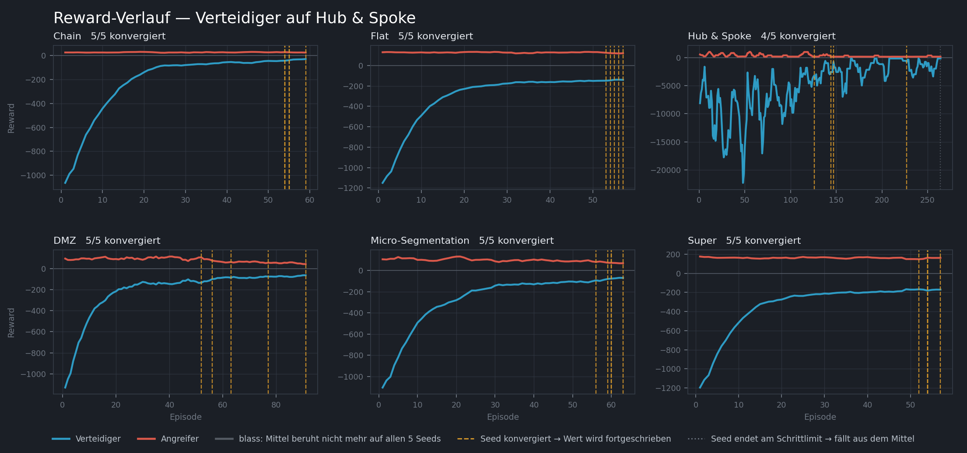
Notes:
Je Angreifer ein Feld. Senkrechte Linien markieren, wann ein Seed endet: gold gestrichelt = konvergiert und ausgestiegen, grau gepunktet = am Schrittlimit. Blass gezeichnete Abschnitte beruhen nicht mehr auf allen fuenf Seeds. Konvergierte Seeds werden mit ihrem letzten Wert fortgeschrieben (das Kriterium sagt aus, dass er stabil ist); am Schrittlimit beendete Seeds fallen heraus, weil ihr Wert nicht stabil war.

Slide 13
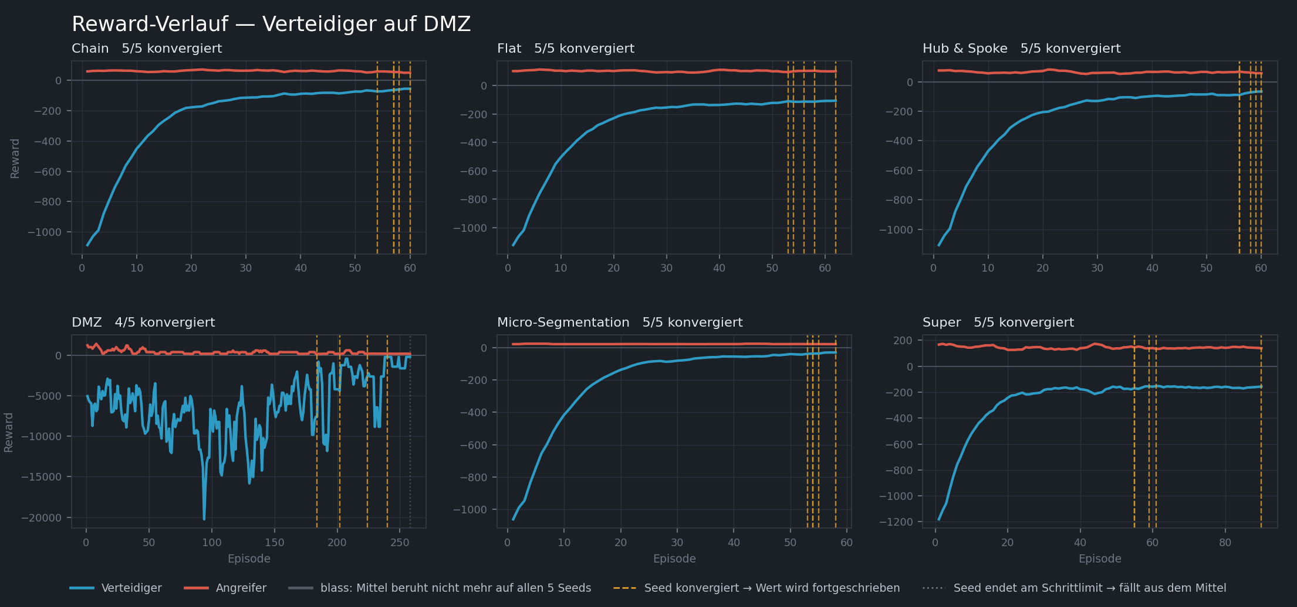
Notes:
Je Angreifer ein Feld. Senkrechte Linien markieren, wann ein Seed endet: gold gestrichelt = konvergiert und ausgestiegen, grau gepunktet = am Schrittlimit. Blass gezeichnete Abschnitte beruhen nicht mehr auf allen fuenf Seeds. Konvergierte Seeds werden mit ihrem letzten Wert fortgeschrieben (das Kriterium sagt aus, dass er stabil ist); am Schrittlimit beendete Seeds fallen heraus, weil ihr Wert nicht stabil war.

Slide 14
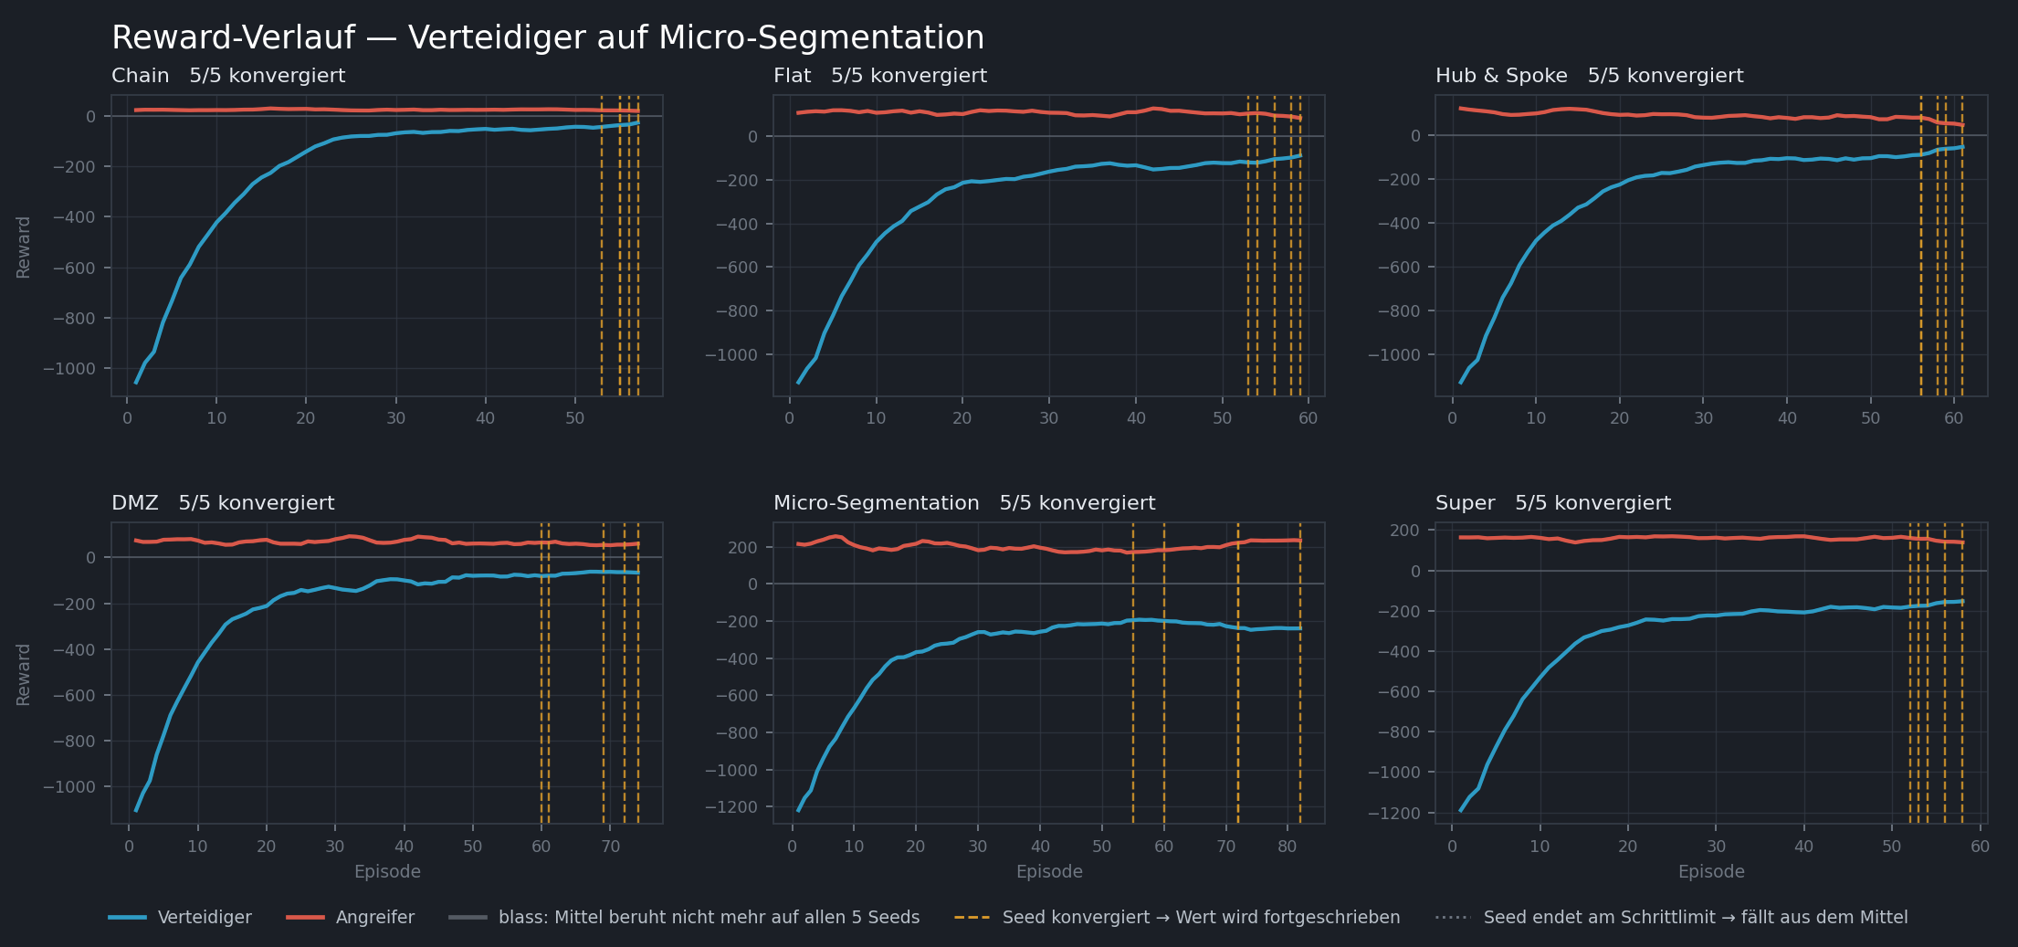
Notes:
Je Angreifer ein Feld. Senkrechte Linien markieren, wann ein Seed endet: gold gestrichelt = konvergiert und ausgestiegen, grau gepunktet = am Schrittlimit. Blass gezeichnete Abschnitte beruhen nicht mehr auf allen fuenf Seeds. Konvergierte Seeds werden mit ihrem letzten Wert fortgeschrieben (das Kriterium sagt aus, dass er stabil ist); am Schrittlimit beendete Seeds fallen heraus, weil ihr Wert nicht stabil war.

Slide 15
Nichtstun als gelernte Strategie
Anteil der Schritte je Aktionsart — die fünf Kategorien summieren sich auf die Episodenlänge
≈ 66 %
88 % → 93 %
6 % → 0 %
ungültige Aktionen
passive Züge gesamt
Dienst stoppen
Der Verteidiger arbeitet ohne Maske. Eine ungültige Aktion kostet ihn nichts — er überspringt den Zug. Sie ist damit sein günstigster Weg, nichts zu tun.
Ungültig plus Freigeben, also alles, was den Zustand nicht verändert. Dieser Anteil steigt in ALLEN 24 Matchups über das Training.
Fällt in den ersten rund 15 Episoden fast vollständig weg. Das Stoppen sauberer Dienste kostet Strafpunkte, und genau das lernt der Agent zuerst ab.
Der Anteil sinkt über das Training nicht, obwohl der Agent längst wissen müsste, was gültig ist. Der Grund steht im Code: die Strafe für eine ungültige Aktion ist auf 0 gesetzt, der Zug wird übersprungen. Jede echte Aktion birgt dagegen ein Risiko — ein sauberer Dienststopp kostet 10 Punkte, ein Reimage nimmt einen Knoten vom Netz. Passivität ist damit keine Schwäche, sondern gelernte Strategie.
Notes:
Zahlen aus combined_episodes.csv, Mittel ueber alle 120 Laeufe. def_start_svc ist durchgehend 0 und deshalb nicht dargestellt.

Slide 16
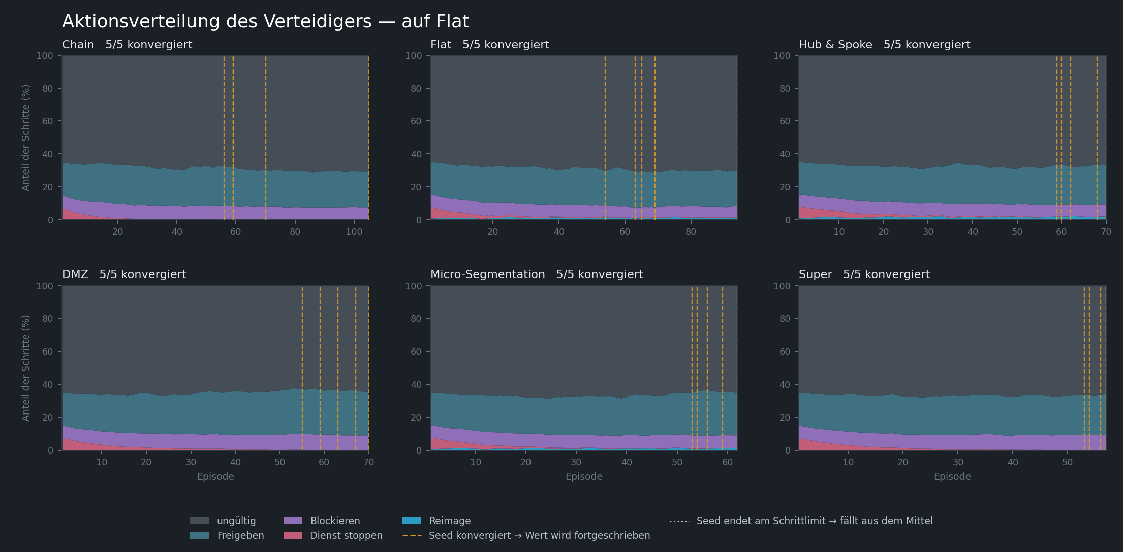
Notes:
Gestapelte Anteile je Episode, gemittelt nach denselben Seed-Regeln wie die Reward-Kurven. Die gestrichelte Linie markiert, ab wo nicht mehr alle fuenf Seeds beitragen.

Slide 17
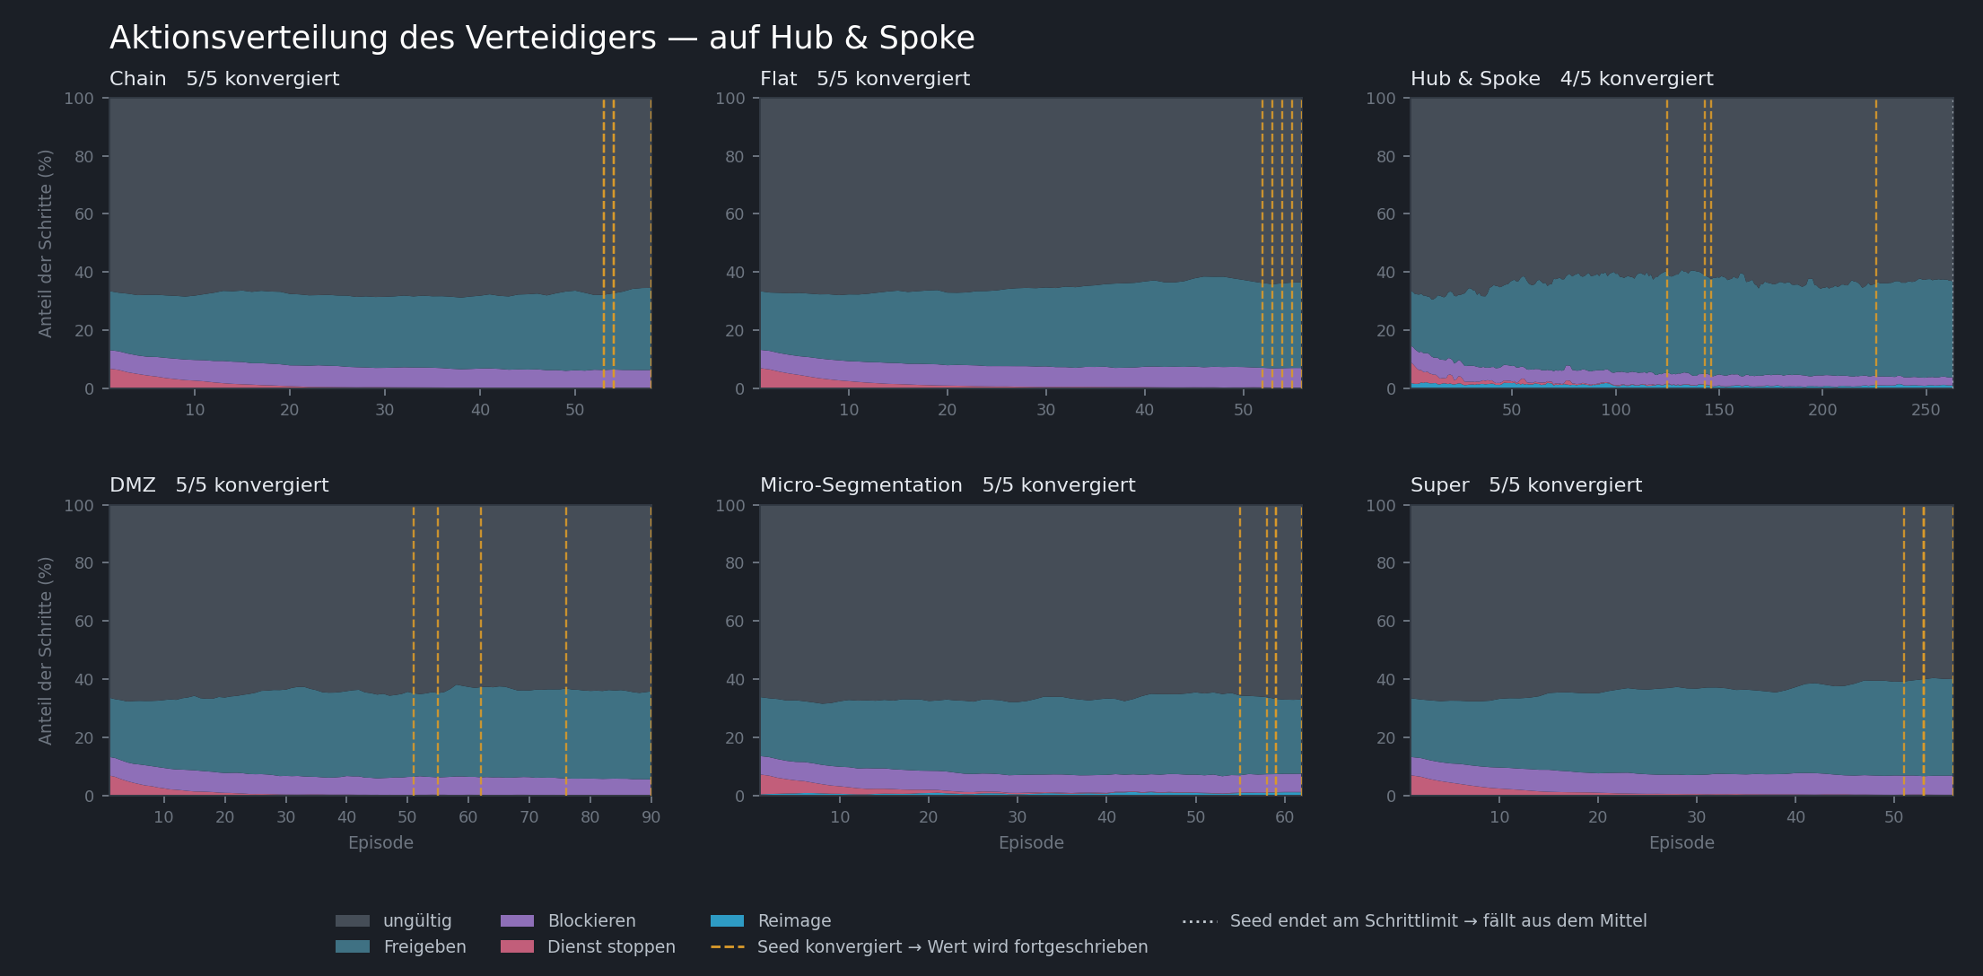
Notes:
Gestapelte Anteile je Episode, gemittelt nach denselben Seed-Regeln wie die Reward-Kurven. Die gestrichelte Linie markiert, ab wo nicht mehr alle fuenf Seeds beitragen.

Slide 18
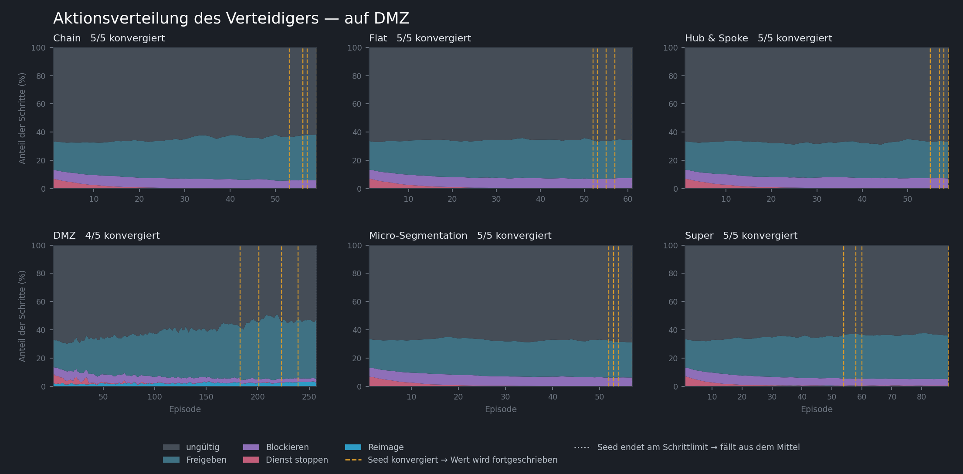
Notes:
Gestapelte Anteile je Episode, gemittelt nach denselben Seed-Regeln wie die Reward-Kurven. Die gestrichelte Linie markiert, ab wo nicht mehr alle fuenf Seeds beitragen.

Slide 19
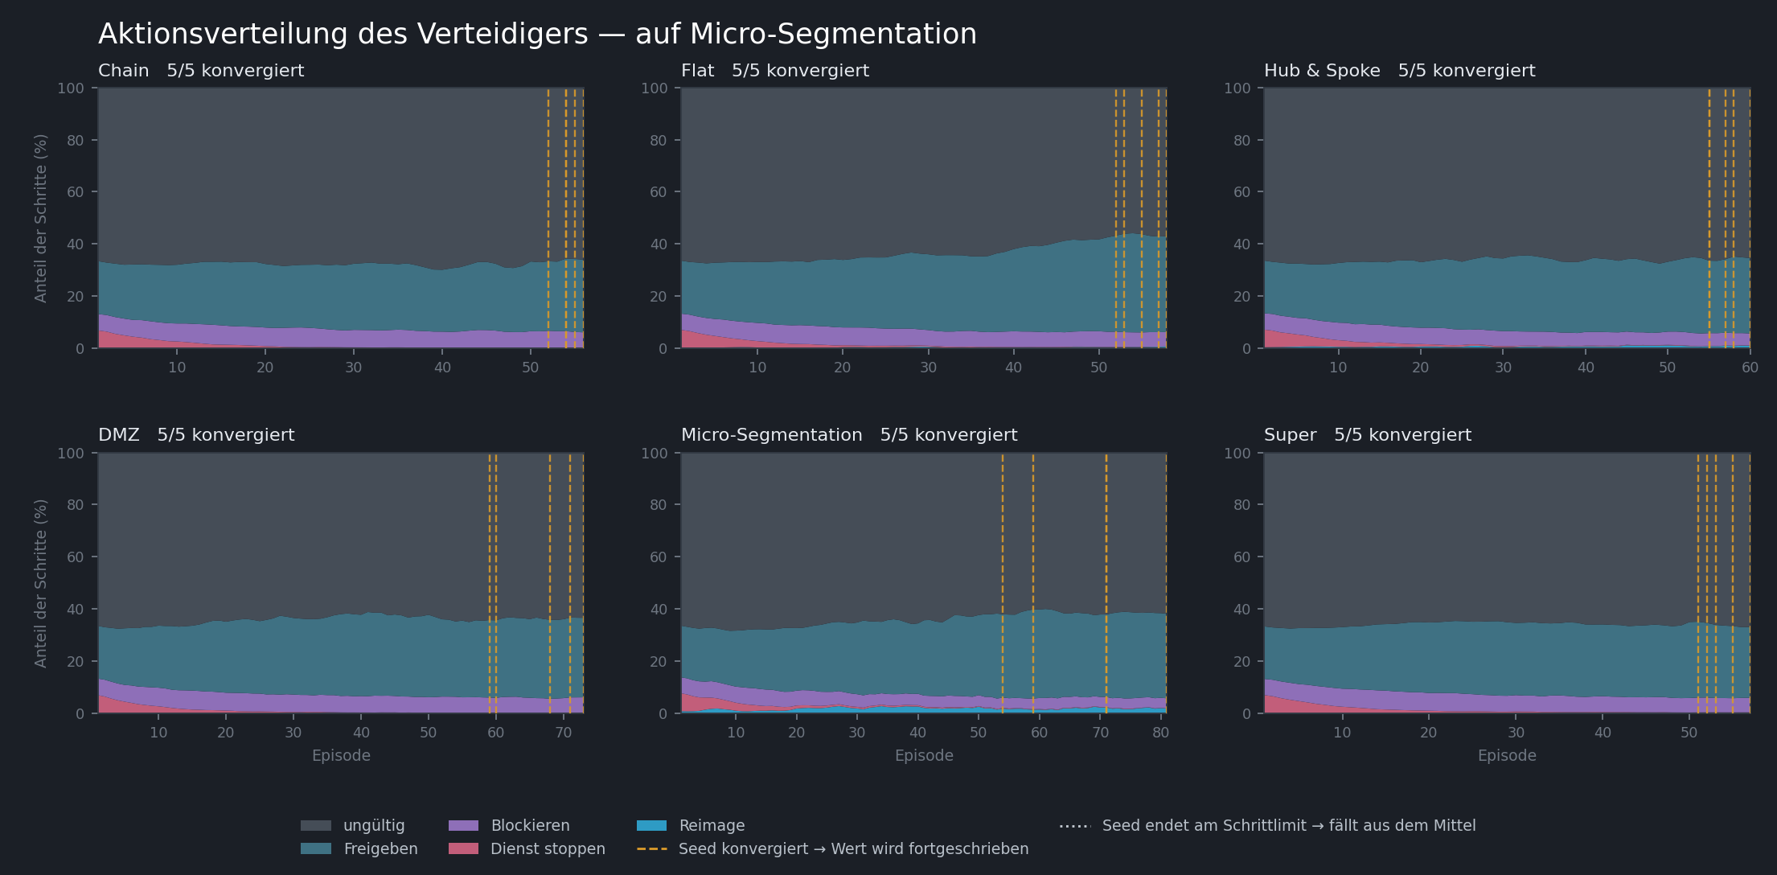
Notes:
Gestapelte Anteile je Episode, gemittelt nach denselben Seed-Regeln wie die Reward-Kurven. Die gestrichelte Linie markiert, ab wo nicht mehr alle fuenf Seeds beitragen.

Slide 20
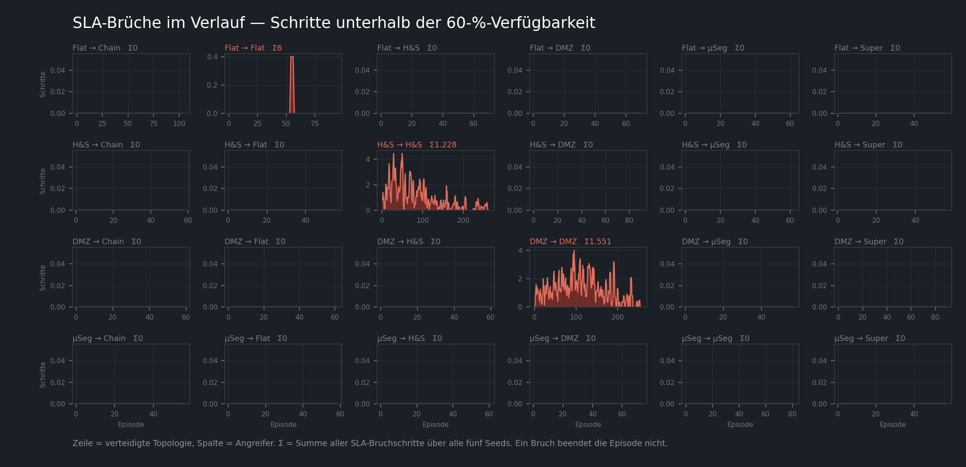
Notes:
SLA-Brueche treten in nur 4 von 24 Matchups ueberhaupt auf, und ausschliesslich dort, wo Verteidiger und Angreifer auf derselben Topologie beruhen bzw. gegen Hub & Spoke. Micro-Segmentation bricht die SLA nie.

Slide 21
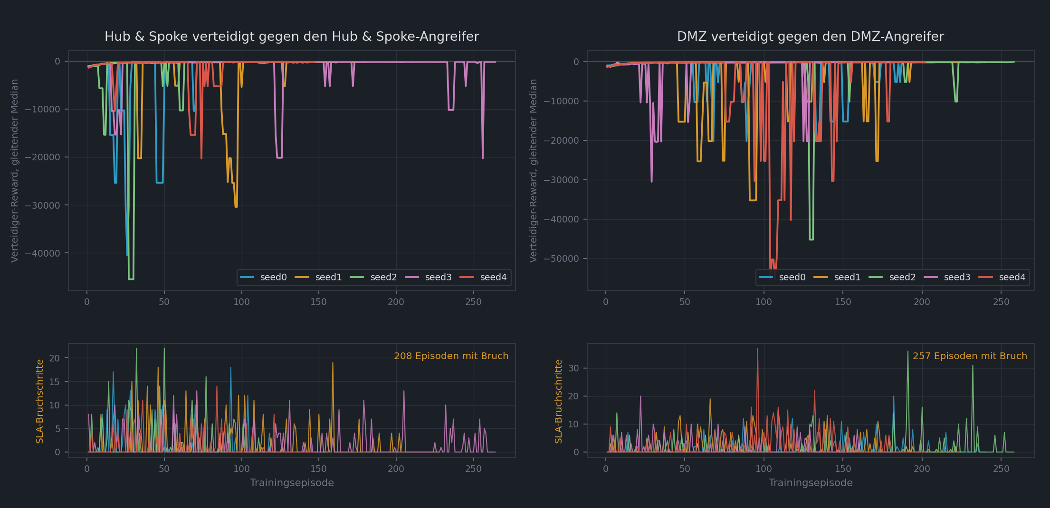
Woher die Ausschläge kommen
Verteidiger-Reward je Episode, jeder Seed einzeln — die beiden Matchups mit SLA-Brüchen
Gestauchte Achse, sonst verschwindet der Arbeitsbereich neben den Einbrüchen. Ein SLA-Bruchschritt kostet -5000, die schlechteste Episode der Matrix liegt bei -185541.
Notes:
Antwort auf die Frage, wie 4 von 5 Seeds konvergieren koennen: Die Ausschlaege sind selten und das Kriterium arbeitet auf dem geglaetteten Verlauf.

Slide 22
Ab hier: Evaluation
Die bisherigen Folien zeigen, wie schnell der Verteidiger stabil wird. Die folgenden zeigen, ob die gelernte Politik etwas nützt.
Beide Agenten eingefroren
Drei Stufen je Lauf
Umfang
Es wird nichts mehr gelernt, nur noch gespielt. Gemessen wird die fertige Policy, nicht ihr Zustandekommen.
Kein Verteidiger als Obergrenze, ein Zufallsagent als Vergleich, das trainierte Modell. Der Angreifer ist in allen drei Stufen derselbe und stammt aus demselben Lauf-Ordner.
4 Topologien × 6 Angreifer × 5 Seeds × 3 Stufen = 360 Zellen, je 25 Episoden mit höchstens 2000 Schritten. Insgesamt 9000 Episoden.
Warum das nötig ist: Konvergenz sagt nur, dass ein Verteidiger aufgehört hat, sich zu verändern. Sie sagt nichts darüber, ob der Zustand, in dem er stehen bleibt, gut ist.
Notes:
Uebergangsfolie. Wichtig zu betonen: Der Zufallsagent ist die eigentliche Messlatte, nicht das ungeschuetzte Netz.

Slide 23
Bringt der Verteidiger etwas? Angreifer-Reward
Restanteil je Matchup: welchen Anteil seines Rewards der Angreifer gegen den Verteidiger noch erreicht, gemessen am ungeschützten Netz
Chain
Flat
Hub & Spoke
DMZ
Micro-Seg.
Super
Flat
35 %
3 %
33 %
33 %
25 %
109 %
Zufall 35 %
Zufall 3 %
Zufall 46 %
Zufall 33 %
Zufall 27 %
Zufall 100 %
Hub & Spoke
67 %
44 %
3 %
20 %
29 %
32 %
Zufall 67 %
Zufall 44 %
Zufall 5 %
Zufall 20 %
Zufall 38 %
Zufall 33 %
DMZ
52 %
18 %
10 %
3 %
100 %
19 %
Zufall 61 %
Zufall 18 %
Zufall 14 %
Zufall 4 %
Zufall 100 %
Zufall 21 %
Micro-Seg.
67 %
39 %
27 %
26 %
30 %
52 %
Zufall 67 %
Zufall 50 %
Zufall 31 %
Zufall 20 %
Zufall 33 %
Zufall 51 %
In fast jeder Zelle liegen trainiertes Modell und Zufallsagent dicht beieinander. Der Verteidiger wirkt, aber die gelernte Politik ist kaum besser als blindes Handeln.
Bewusst ohne Zeilenmittel: Beide üblichen Arten zu aggregieren verzerren in verschiedene Richtungen. Das Verhältnis der Summen wird vom stärksten Angreifer bestimmt, das Mittel der Einzelverhältnisse vom schwächsten. Der Chain-Angreifer etwa erreicht in der Micro-Segmentation einen Restanteil von 67 Prozent, holt ungeschützt aber nur 36 Punkte.
Restanteil = Angreifer-Reward mit Verteidiger geteilt durch den ohne Verteidiger. Kleiner ist besser. 25 Episoden je Zelle, Median über Episoden und über alle 5 Seeds. Beide Agenten sind eingefroren.
Notes:
Kernfolie fuer die Frage nach dem Nutzen. Auf die Zellen mit grossem Abstand zwischen trainiert und Zufall zeigen, das sind die Ausnahmen.

Slide 24
Bringt der Verteidiger etwas? Gehaltene Knoten
Vom Angreifer gehaltene Knoten je Matchup, von zehn im Netz — große Zahl = trainiertes Modell
Chain
Flat
Hub & Spoke
DMZ
Micro-Seg.
Super
Flat
1.0
4.0
3.0
1.0
3.0
1.0
ohne 1.0 · Zuf 1.0
ohne 10.0 · Zuf 4.0
ohne 3.0 · Zuf 3.0
ohne 4.0 · Zuf 1.0
ohne 7.0 · Zuf 3.0
ohne 1.0 · Zuf 1.0
Hub & Spoke
1.0
3.0
4.0
2.0
2.0
3.0
ohne 1.0 · Zuf 1.0
ohne 4.0 · Zuf 3.0
ohne 10.0 · Zuf 9.0
ohne 5.0 · Zuf 2.0
ohne 4.0 · Zuf 3.0
ohne 4.0 · Zuf 3.0
DMZ
2.0
2.0
2.0
7.0
1.0
3.0
ohne 2.0 · Zuf 2.0
ohne 4.0 · Zuf 3.0
ohne 5.0 · Zuf 2.0
ohne 10.0 · Zuf 9.0
ohne 1.0 · Zuf 1.0
ohne 9.0 · Zuf 4.0
Micro-Seg.
1.0
3.0
2.0
2.0
4.0
3.0
ohne 1.0 · Zuf 1.0
ohne 3.0 · Zuf 3.0
ohne 3.0 · Zuf 2.0
ohne 3.0 · Zuf 2.0
ohne 4.0 · Zuf 4.0
ohne 3.0 · Zuf 3.0
In Hub & Spoke und DMZ hält der Angreifer gegen das trainierte Modell weniger Knoten als gegen den Zufallsagenten. In Flat und Micro-Segmentation macht das Training keinen Unterschied.
Median über 25 Episoden je Zelle und über alle fünf Seeds. Der Einstiegsknoten WebServer ist von Beginn an übernommen und zählt mit.
Notes:
Hier zeigt sich der Nutzen des Trainings deutlicher als am Reward, weil keine Strafterme dazwischenliegen.

Slide 25
Bringt der Verteidiger etwas? Crown Jewel
Anteil der Episoden mit erreichtem Datenbankserver — große Zahl = trainiertes Modell
Chain
Flat
Hub & Spoke
DMZ
Micro-Seg.
Super
Flat
10 %
86 %
94 %
26 %
21 %
3 %
ohne 1 · Zuf 14
ohne 100 · Zuf 86
ohne 99 · Zuf 98
ohne 62 · Zuf 28
ohne 58 · Zuf 26
ohne 3 · Zuf 2
Hub & Spoke
0 %
2 %
83 %
2 %
10 %
13 %
ohne 0 · Zuf 0
ohne 3 · Zuf 0
ohne 98 · Zuf 99
ohne 26 · Zuf 2
ohne 33 · Zuf 18
ohne 74 · Zuf 11
DMZ
0 %
24 %
5 %
77 %
1 %
46 %
ohne 8 · Zuf 1
ohne 80 · Zuf 41
ohne 76 · Zuf 10
ohne 100 · Zuf 97
ohne 4 · Zuf 0
ohne 96 · Zuf 64
Micro-Seg.
0 %
0 %
0 %
0 %
98 %
0 %
ohne 0 · Zuf 0
ohne 6 · Zuf 1
ohne 11 · Zuf 2
ohne 19 · Zuf 0
ohne 99 · Zuf 91
ohne 1 · Zuf 0
Der deutlichste Nutzen des Trainings: In der DMZ sinkt die Crown-Jewel-Quote gegenüber dem Zufallsagenten spürbar, in Hub & Spoke gegen den eigenen Angreifer in allen fünf Seeds.
Der Crown Jewel beendet die Episode nicht. Anteil über 25 Episoden je Zelle und alle fünf Seeds.
Notes:
Vorsicht bei dmz gegen dmz: Die Verbesserung von 97 auf 77 Prozent tragen nur zwei der fuenf Seeds.

Slide 26
Was die Verteidigung kostet
Dieselben Episoden von der anderen Seite: große Zahl = trainiertes Modell, kleine = Zufallsagent
Reimages
Dienststopps
davon auf sauberem Knoten
Episoden mit SLA-Bruch
Verteidiger-Reward
Flat
4.0
3
2
0.1 %
-168
Zufall 4.0
Zufall 146
Zufall 116
Zufall 0.0 %
Zufall -1320
Hub & Spoke
2.0
2
1
2.5 %
-149
Zufall 2.0
Zufall 145
Zufall 117
Zufall 2.5 %
Zufall -1289
DMZ
2.0
2
1
1.5 %
-101
Zufall 2.0
Zufall 145
Zufall 117
Zufall 1.2 %
Zufall -1274
Micro-Seg.
3.0
3
2
0.0 %
-121
Zufall 2.0
Zufall 146
Zufall 118
Zufall 0.0 %
Zufall -1297
Beide setzen gleich oft Knoten neu auf. Daher stammt die Wirkung, und daher ist sie bei beiden gleich. Gelernt hat der Verteidiger etwas anderes: keine Dienste mehr grundlos zu stoppen. Das senkt seine eigenen Kosten um rund den Faktor zehn.
Die SLA-Bruchrate ist dagegen in beiden Stufen nahezu identisch. Diese Brüche zu vermeiden hat der Verteidiger nicht gelernt.
Mediane über alle Episoden je Topologie, 25 Episoden je Zelle, alle fünf Seeds. Ein Dienststopp auf einem sauberen Knoten kostet -10.
Notes:
Antwort auf den Einwand, ein Zufallsagent sei gleichwertig: Auf der Angreiferseite ja, auf der eigenen Metrik keineswegs.

Slide 27
Was die Matrix zeigt
1
Der Reward-Fehler hat die letzten Ergebnisse bestimmt
Der Verteidiger konnte Reward farmen, indem er denselben Knoten wiederholt aufsetzte. Nach der Korrektur konvergieren 118 von 120 Läufen statt 65, und die Reward-Skala schrumpft von -31889 auf -216.
2
Die Konvergenz trennt die Topologien nicht mehr
Nahezu jeder Lauf erreicht ein Plateau. Als Maß der Lerneffizienz taugt die Konvergenz damit nicht länger; der Unterschied muss aus dem Reward-Niveau und der Wirksamkeit kommen.
3
Die Angreiferherkunft zählt ebenso viel wie die Topologie
Gegen den auf derselben Topologie trainierten Angreifer fällt der Reward auf -176 bis -216, gegen den neutralen Chain-Angreifer nur auf -44 bis -79.
Offen: Evaluation der Seeds 3 und 4 nachziehen · Wirksamkeit gegen Zufallsverteidiger auswerten · Kapitel 4 und 5 schreiben · Angreifer-Logs erfassen nur die letzten 100 Episoden

